Slide 1
Violencia de genero

Slide 2
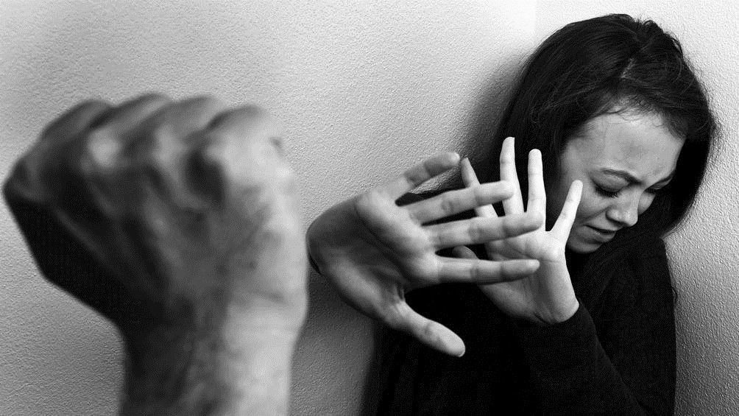

Slide 3


Slide 4


